Slide 1







ผลสำเร็จการดำเนินงาน
เป็นองค์กรคุณธรรมต้นแบบ
ประจำปีงบประมาณ 2568
สำนักเทคโนโลยีสารสนเทศ
กรมสุขภาพจิต กระทรวงสาธารณสุข

Slide 2





คณะกรรมการส่งเสริมคุณธรรมแห่งชาติ มอบเกียรติบัติให้ สำนักเเทคโนโลยีสารสนเทศ
กรมสุขภาพจิต มีผลการประเมินองค์กร ระดับองค์กรคุณธรรมต้นแบบ ประจำปีงบประมาณ พ.ศ. 2567 ให้ไว้ ณ วันที่ 19 มีนาคม 2568

Slide 3







ประกาศเจตนารมณ์
เป็นองค์กรณ์คุณธรรมต้นแบบ
ประจำปีงบประมาณ พ.ศ. 2568
สำนักเทคโนโลยีสารสนเทศ
กรมสุขภาพจิต กระทรวงสาธารณสุข
ข้าพเจ้า นายทวีศักดิ์ สิริรัตน์เรขา ผู้อำนวยการโรงพยาบาลยุวประสาท
ไวทโยปถัมถ์ ปฏิบัติหน้าที่ผู้อำนวยการสำนักเทคโนโลยีสารสนเทศ พร้อมด้วยบุคลากรสำนักเทคโนโลยีสารสนเทศ ขอประกาศเจตนารมณ์ว่า จะร่วมกันขับเคลื่อนสำนักเทคโนโลยีสารสนเทศ ให้เป็นองค์กรคุณธรรมต้นแบบ ตามหลัก “คุณธรรมนำการพัฒนา” ภายใต้คุณธรรมเป้าหมาย “พอเพียง วินัย สุจริต จิตอาสา กตัญญู” และข้อกำหนดจริยธรรมเจ้าหน้าที่ของรัฐกรมสุขภาพจิต พ.ศ.2568

Slide 4
ประกาศเจตนารมณ์เป็นองค์กรคุณธรรมต้นแบบ
ปัญหาที่อยากแก้
1. การลดการใช้พลังงานไฟฟ้า น้ำประปา และวัสดุสำนักงานสิ้นเปลือง
2. ความสำนึกในความกตัญญูกตเวที
3. ปัญหาความซื่อสัตย์สุจริตเบียดบังเอาทรัพย์สินส่วนรวมไปใช้ประโยชน์ส่วนตน
4. การเสียสละ และการมีจิตสาธารณต่อผู้อื่น
5. มีความรับผิดชอบต่อตนเองและส่วนรวม
1. ร่วมมกันประหยัดพลังงานไฟฟ้า น้ำประปา และวัสดุสำนักงานอย่างคุ้มค่า
2. รู้คุณค่ารักษาสิ่งแวดล้อม
3. ร่วมกันประกาศเจตนารมณ์การต่อต้านการทุจริตของสำนักเทคโนโลยีสารสนเทศ
4. ร่วมกันประพฤติตนเป็นแบบอย่างด้วยการมีจิตสาธารณะ ทำความดีเอื้ออาทรต่อผู้อื่น
5. ดำเนินชีวิตด้วยความพอเพียง
ความดีที่อยากทำ

Slide 5
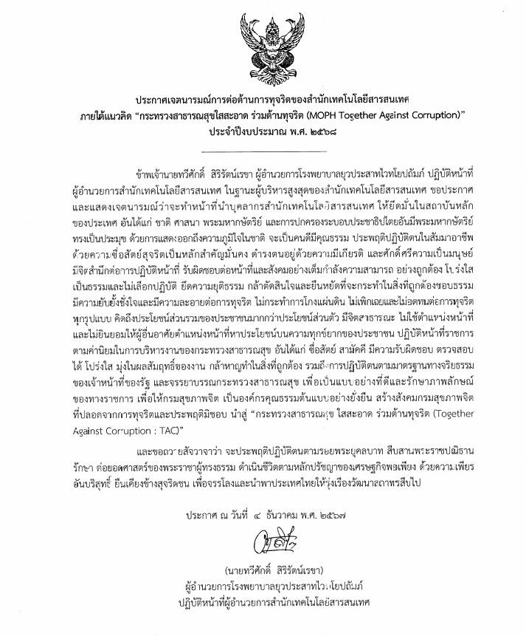



ประกาศเจตนารมณ์
1. ประกาศเจตนารมณ์ร่วมกันขับเคลื่อนหน่วยงานให้เป็นองค์กรคุณธรรมต้นแบบ
2. ประกาศเจตนารมณ์ร่วมกันต่อต้านการทุจริต (MOPH Together Against Corruption)

Slide 6
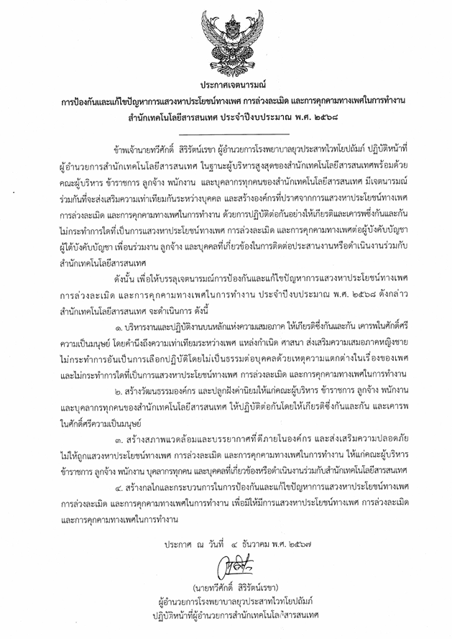
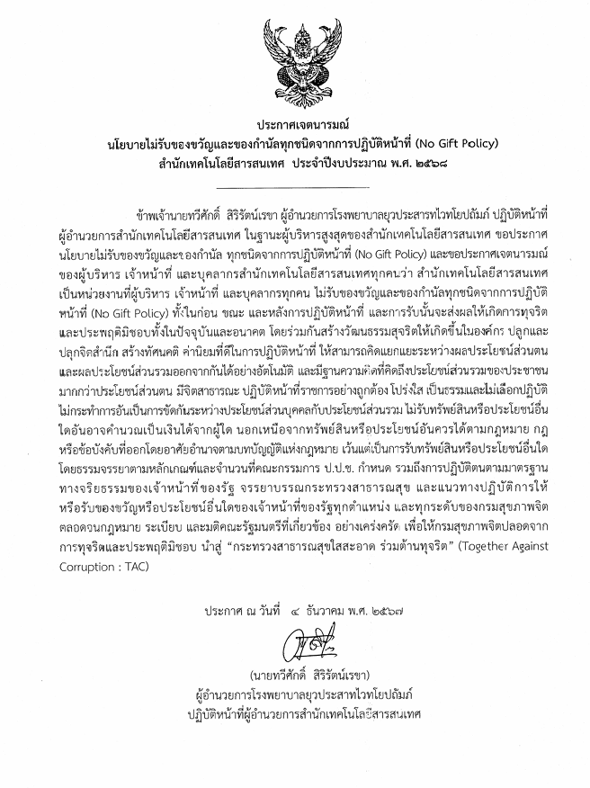
ประกาศเจตนารมณ์
3. ประกาศเจตนารมณ์ไม่รับของขวัญและของกำนัลทุกชนิดจากการปฏิบัติหน้าที่
(No Gift Policy)
4. ประกาศเจตนารมณ์การป้องกันและแก้ไขปัญหาการแสวงหาประโยชน์ทางเพศ
การล่วงละเมิด และการคุกคามทางเพศในที่ทำงาน

Slide 7

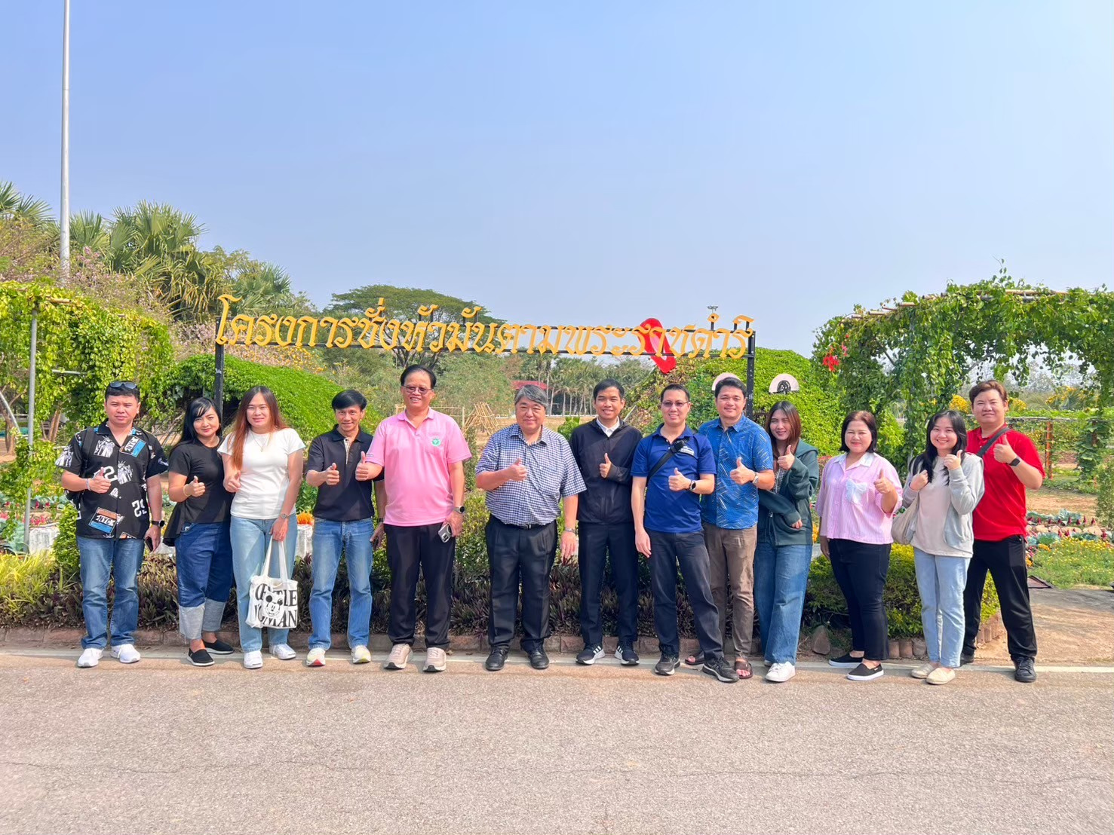


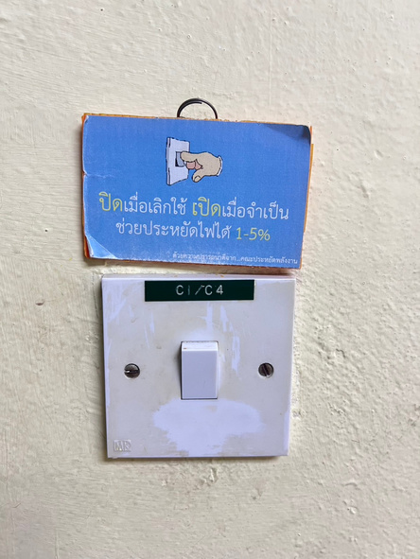
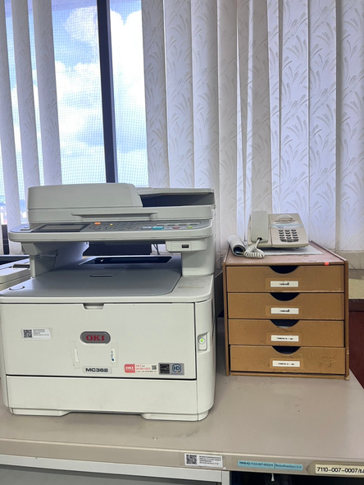
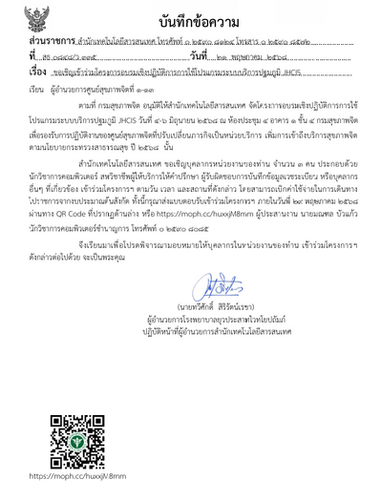

เป้าหมายคุณธรรม
“พอเพียง”
บุคลากรสำนักเทคโนโลยีสารสนเทศ ดำเนินชีวิตผ่านกระบวนการคิดและการตัดสินใจอย่างรอบคอบด้วยความพอดี พอใจในสิ่งที่ตนเองมีอยู่
ไม่เบียดเบียน หรือทำให้ตนเองและผู้อื่นเดือนร้อน สามารถพึ่งพาตนเองได้
- การใช้กระดาษที่ใช้แล้ว 2 หน้า
- การใช้ QR CODE แทนการใช้กระดาษ
- การปิด-เปิด เครื่องใช้ไฟฟ้า ตามมาตรการประหยัดพลังงาน

Slide 8
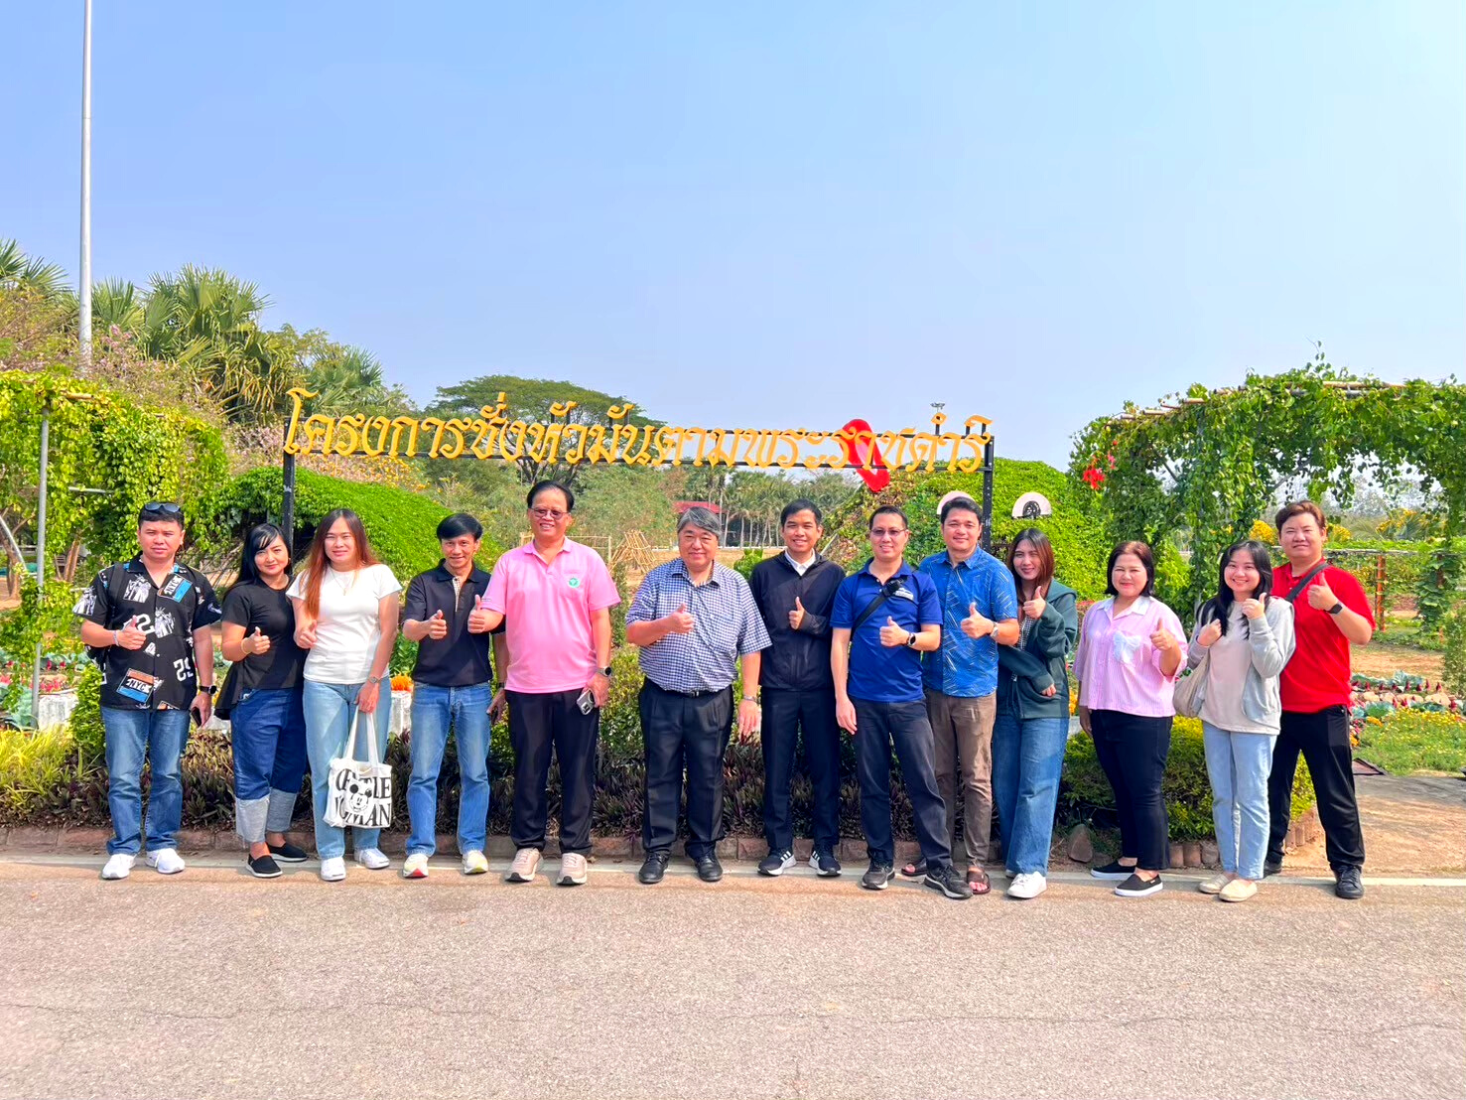

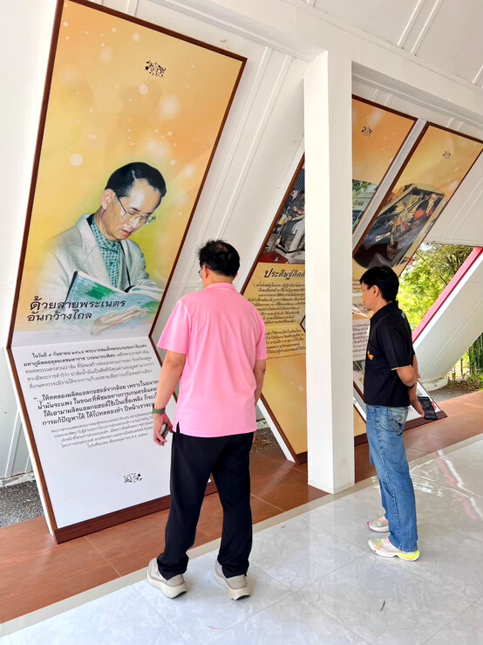
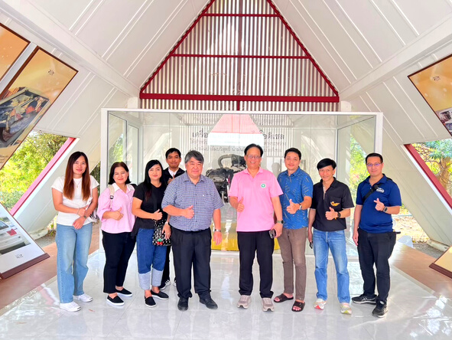

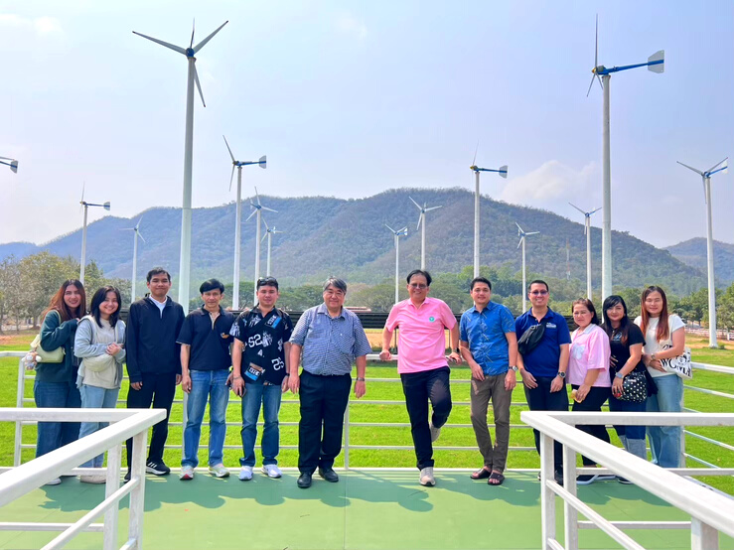
เป้าหมายคุณธรรม
“พอเพียง”
ร่วมกิจกรรม โครงการชั่งหัวมันตามพระราชดำริ

Slide 9



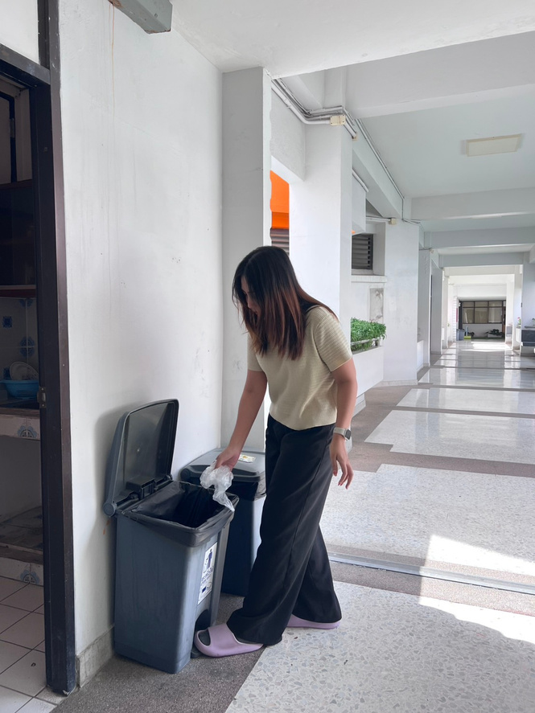
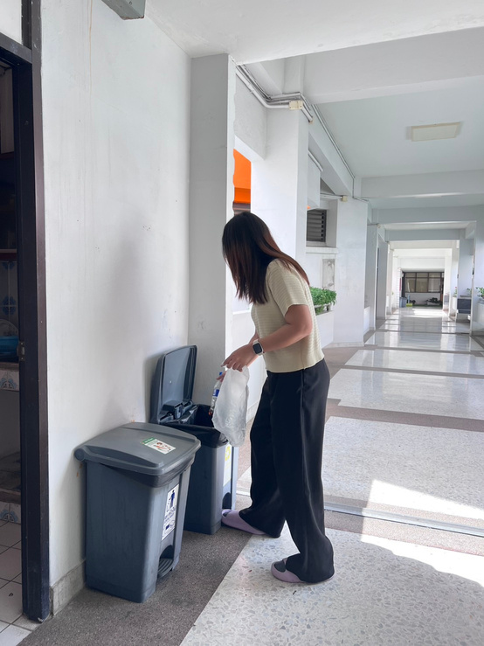
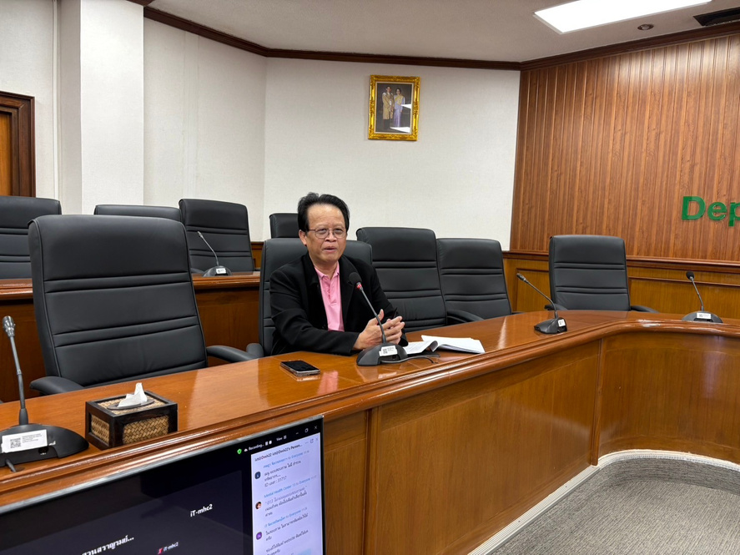
เป้าหมายคุณธรรม
“ วินัย ”
บุคลากรสำนักเทคโนโลยีสารสนเทศ ประพฤติและปฏิบัติตามบรรทัดฐานทางสังคม สามารถกำกับตนเองทั้งความคิดและการกระทำเพื่อให้บรรลุเป้าหมายที่ตั้งไว้ และอยู่ร่วมกันกับผู้อื่นได้อย่างปกติสุข มีความมุ่งมั่นในการปฏิบัติงานหรือดำเนินกิจกรรมใดๆ ตามบทบาทหน้าที่หรือตามที่ได้รับมอบหมายอย่างเต็มความสามารถ ตรงต่อเวลา รับผิอชอบในหน้าที่ของตน เคารพกฎกติกาขององค์กรและสังคม
- การตรงต่อเวลาในการมาปฏิบัติงานและการเข้าร่วมประชุม
- การแยกและทิ้งขยะให้เป็นที่

Slide 10



เป้าหมายคุณธรรม
“สุจริต”
บุคลากรสำนักเทคโนโลยีสารสนเทศ มีความซื่อตรง ความซื่อสัตย์สุจริต ยึดมั่น ยืนหยัดในการรักษาความจริง ความถูกต้อง ความเป็นธรรม
ทั้งปวง กล้าปฏิเสธการกระทำที่ไม่ซื่อตรง ไม่ซื่อสัตย์ของบุคคลอื่นที่จะก่อให้เกิดความเสียหายต่อส่วนรวม
1. กิจกรรมประกาศเจตนารมย์ต่อต้านการทุจริตต่างๆ
2. ส่งเสริมให้บุคลากรเข้าร่วมโครงการเสริมสร้างความเข้มแข็งของกลไกการป้องกันการทุจริตและระบบบริหารจัดการตามหลักธรรมาภิบาล

Slide 11
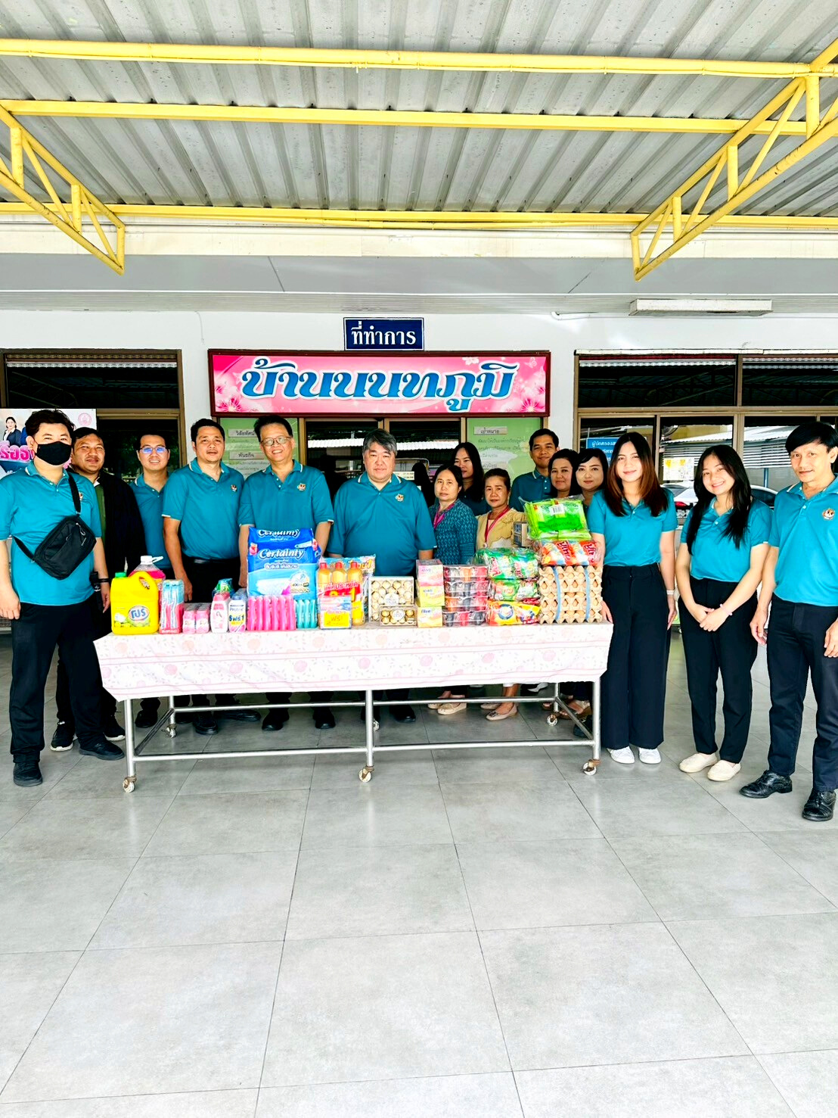
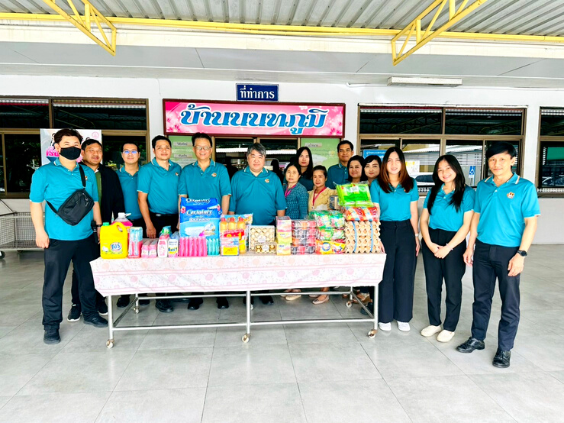
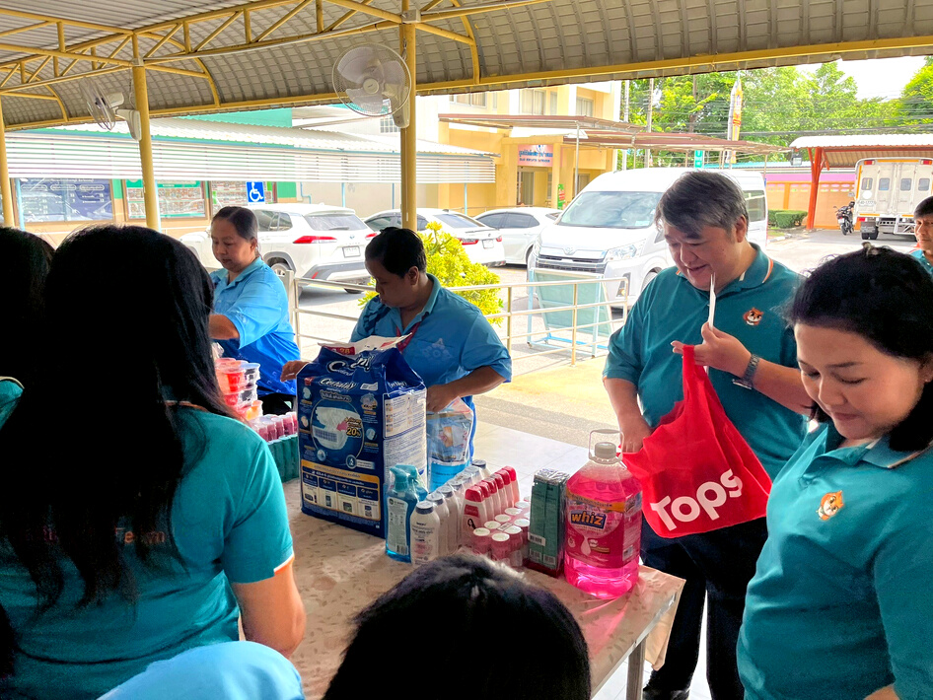
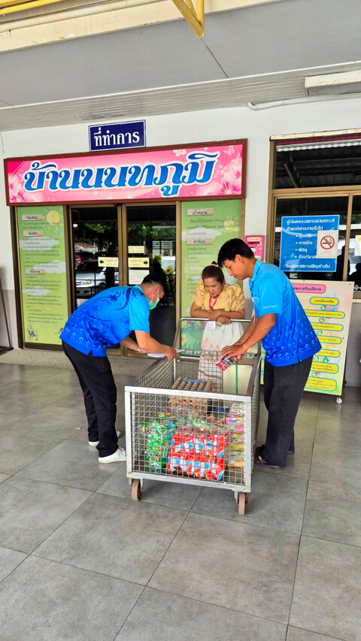
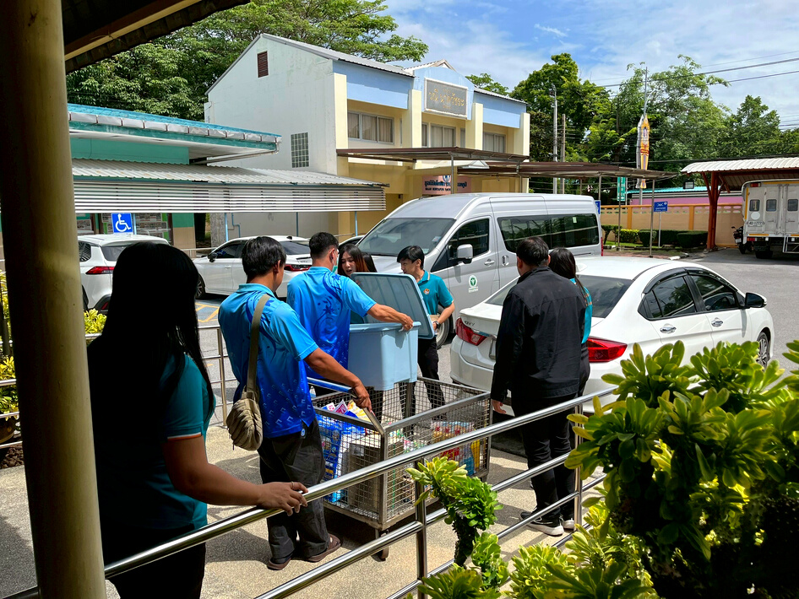
เป้าหมายคุณธรรม
“จิตอาสา”
แบ่งปันน้ำใจ ร่วมบริจาคสิ่งของให้กับสถานคุ้มครองและพัฒนาคนพิการบ้านนนทภูมิ

Slide 12

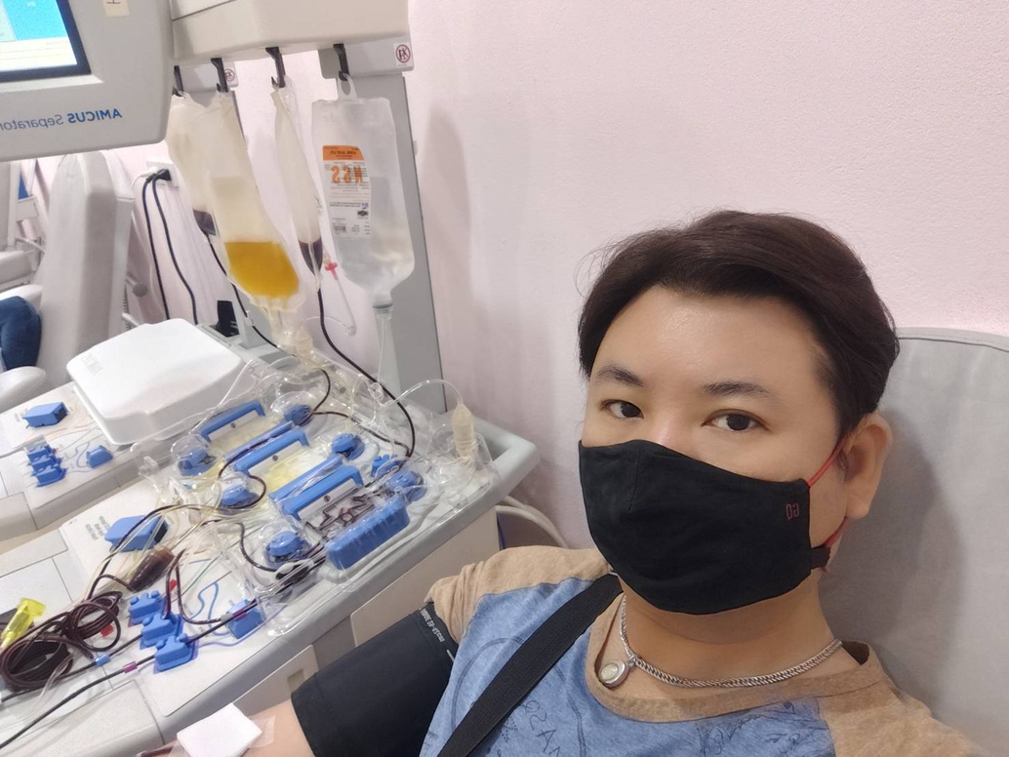
เป้าหมายคุณธรรม
“จิตอาสา”
บริจาคโลหิต ช่วยชีวิตเพื่อนมนุษย์

Slide 13
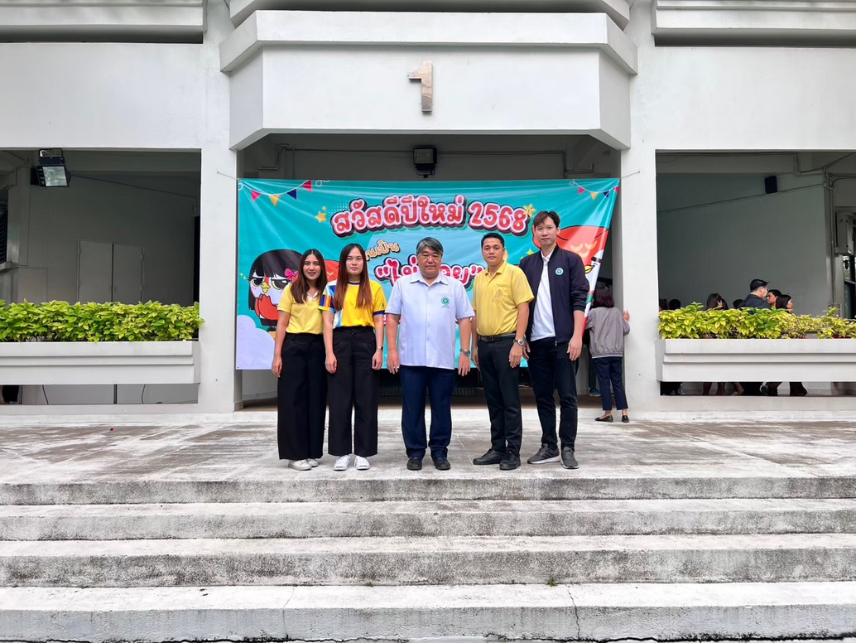

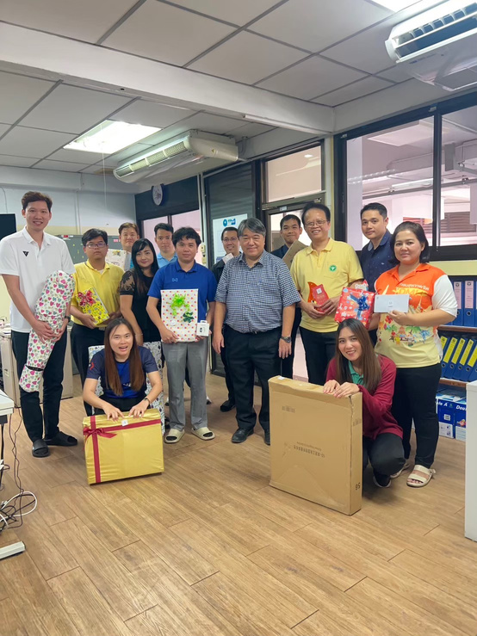
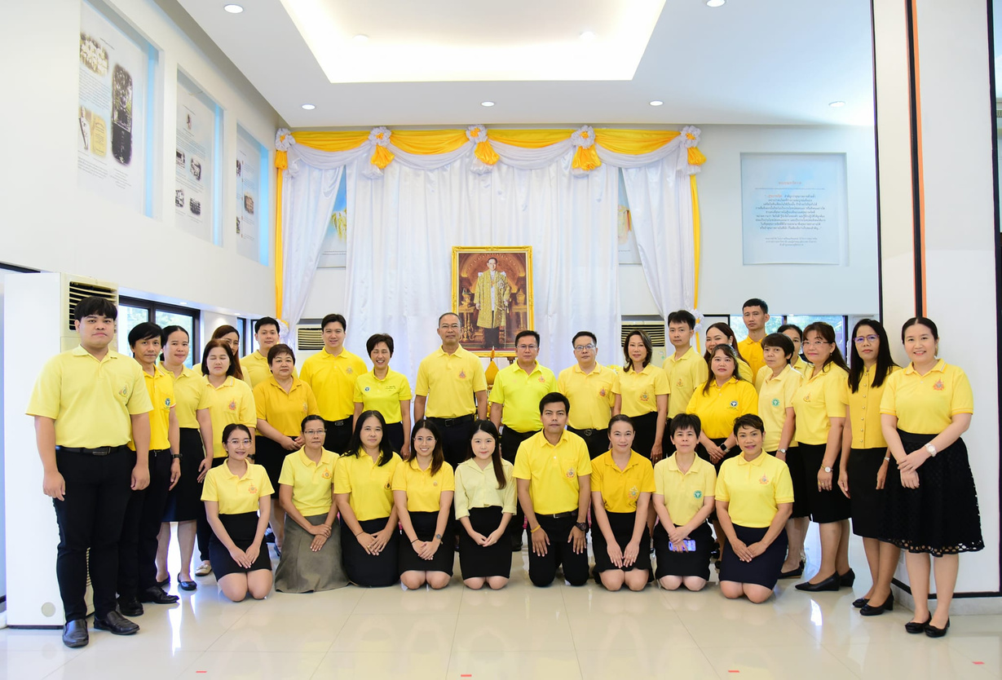
เป้าหมายคุณธรรม
“กตัญญู”
สำนักเทคโนโลยีสารสนเทศส่งเสริมและสนับสนุนให้บุคลากรเข้าร่วม
1. กิจกรรมเทิดทูนสถาบันชาติ ศาสนา และพระมหากษัตริย์
2. กิจกรรมต่าง ๆ ตามแนวพระราชดำริ
3. กิจกรรมวันสำคัญทางศาสนา

Slide 14
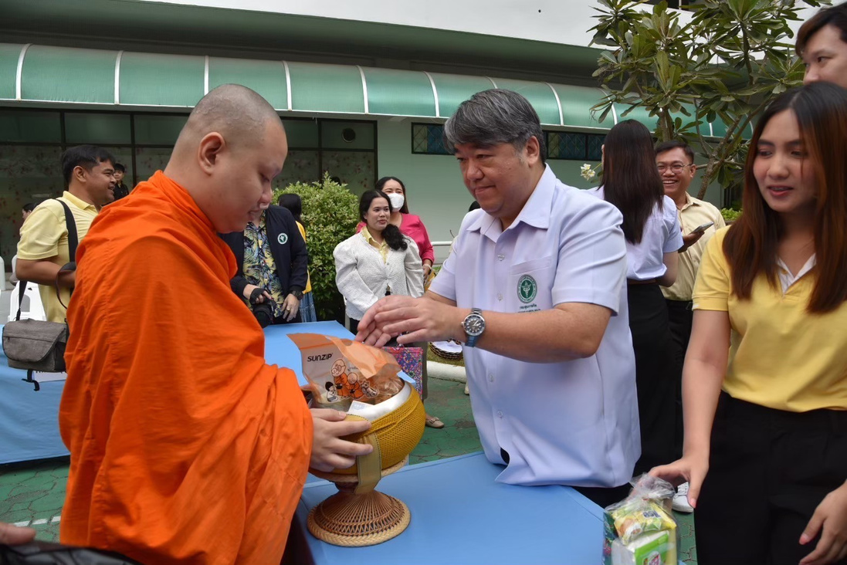
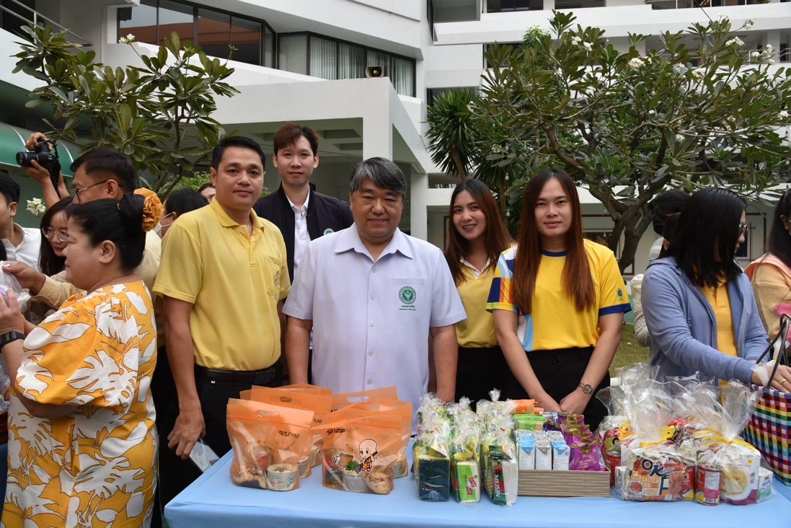
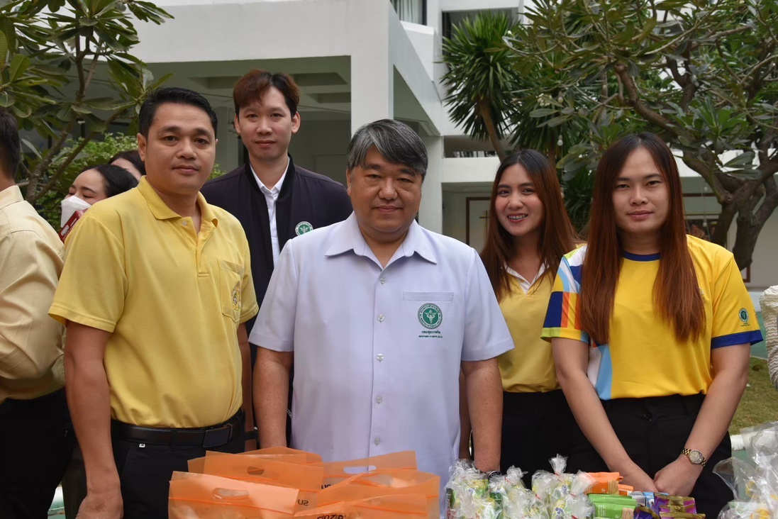
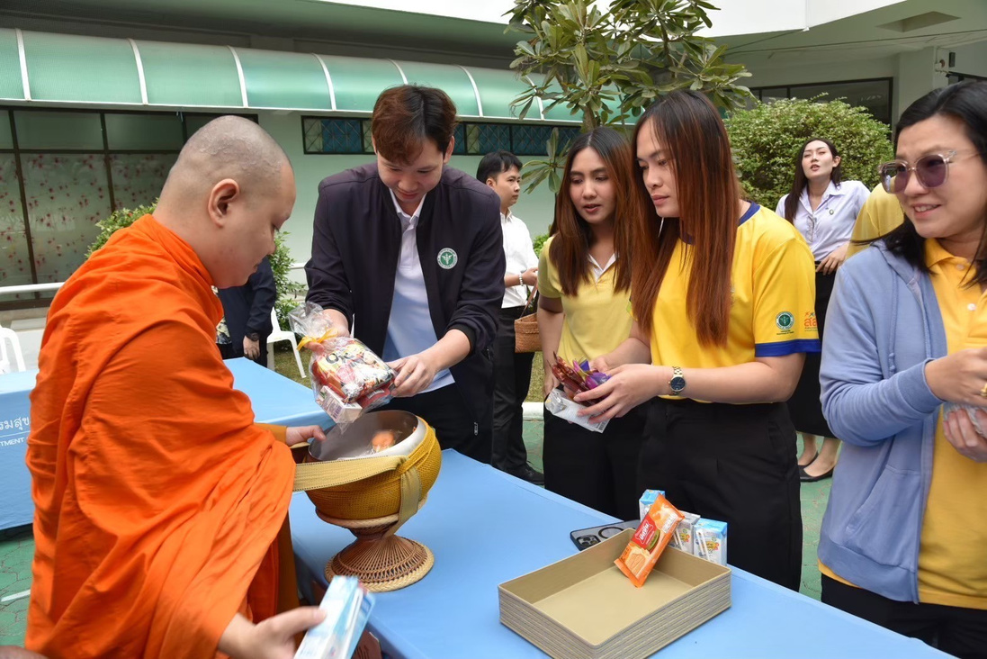
เป้าหมายคุณธรรม
“กตัญญู”
กิจกรรมทำบุญตักบาตรเนื่องในวันสำคัญทางศาสนา

Slide 15

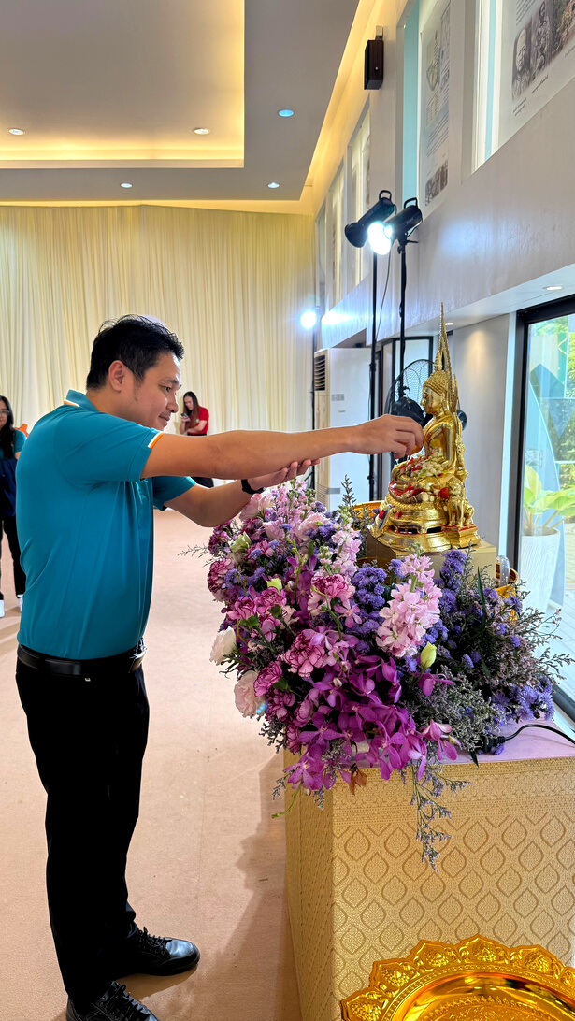
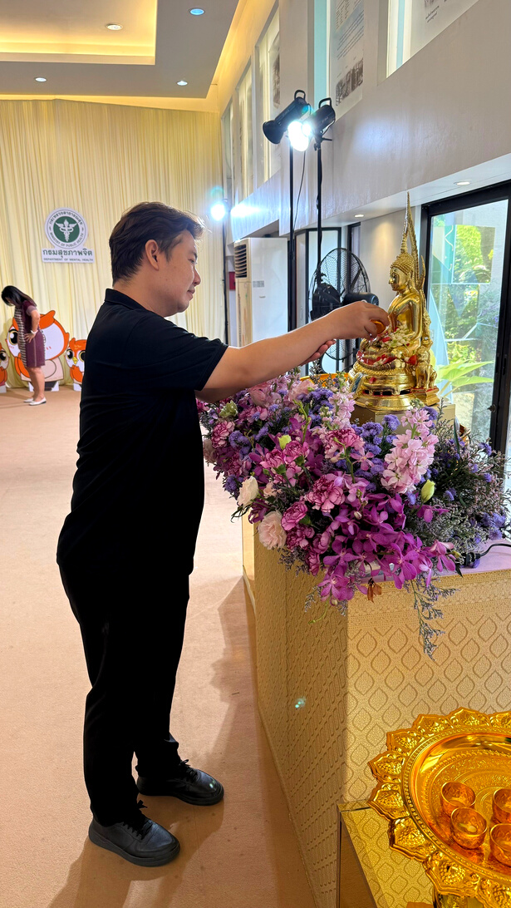
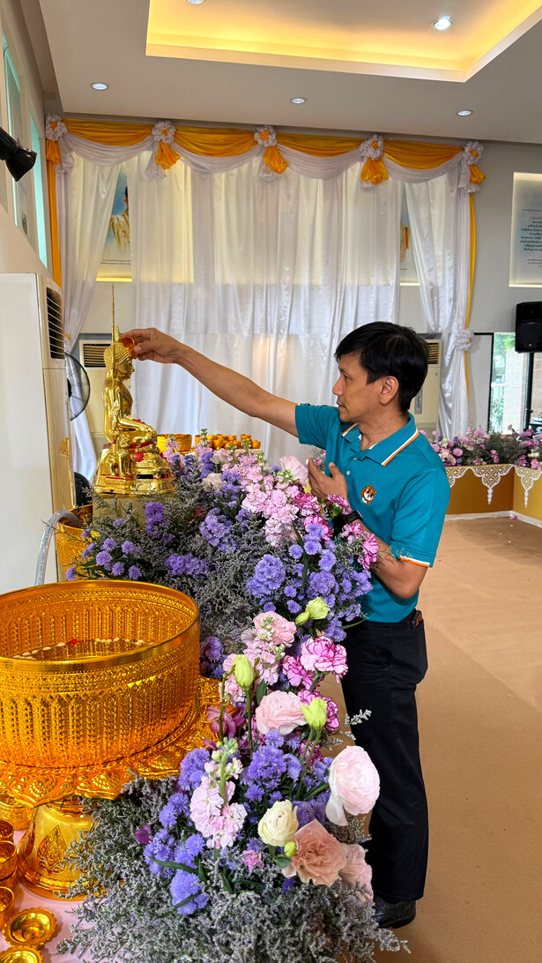
เป้าหมายคุณธรรม
“กตัญญู”
กิจกรรมวันสถาปนากรมสุขภาพจิต

Slide 16
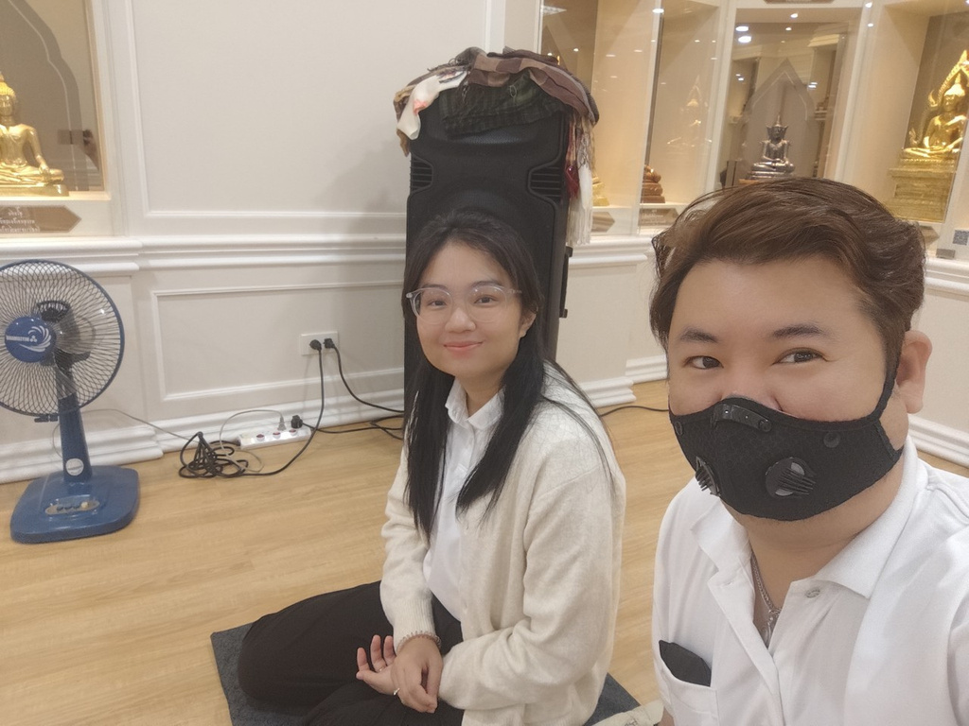

เป้าหมายคุณธรรม
“กตัญญู”
ร่วมกิจกรรมสวดมนต์ เจริญสมาธิและสนทนาธรรม

Slide 17

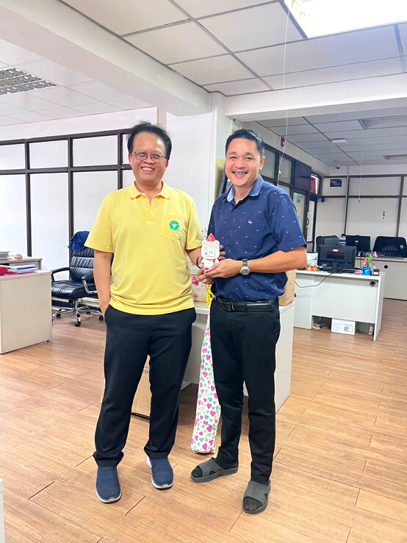
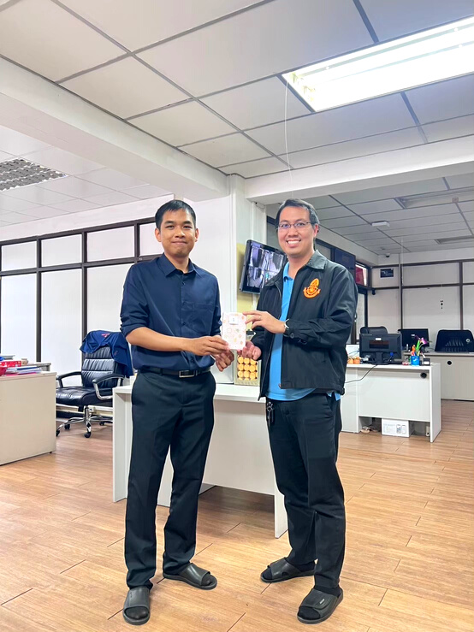
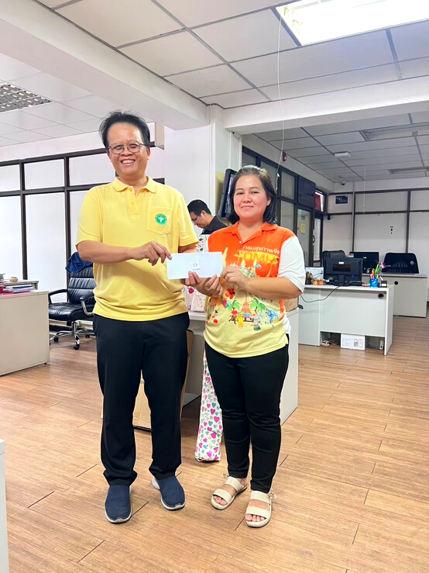

เป้าหมายคุณธรรม
“กตัญญู”
กิจจกรรมปีใหม่ 2568 สำนักเทคโนโลยีสารสนเทศ

Slide 18
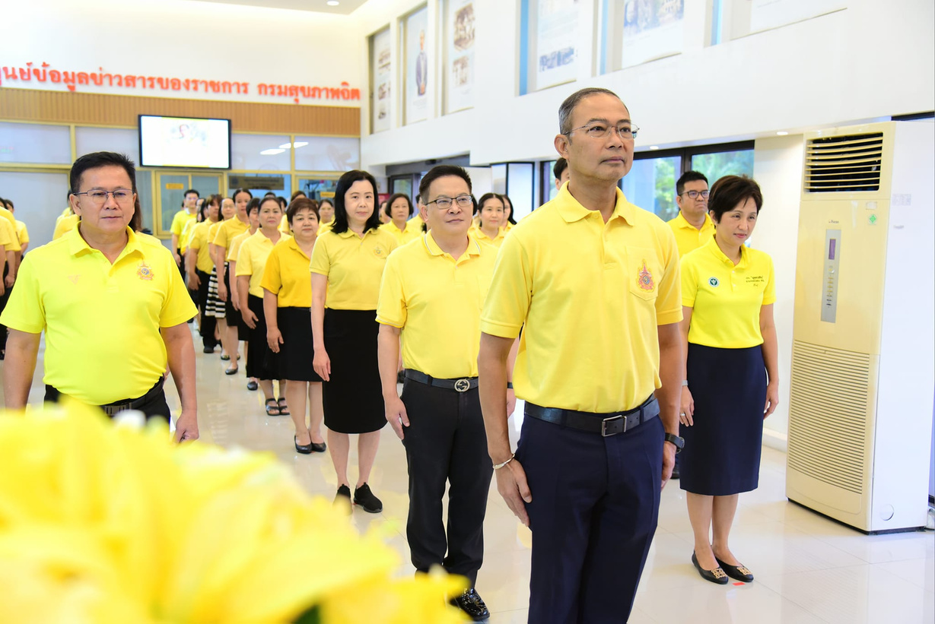
เป้าหมายคุณธรรม
“กตัญญู”
ข้าร่วมพิธีวางพานพุ่มเนื่องในวันคล้ายวันพระบรมราชสมภพ
พระบาทสมเด็จพระบรมชนกาธิเบศร มหาภูมิพลอดุลยเดชมหาราช
บรมนาถบพิตร วันชาติและวันพ่อแห่งชาติ เพื่อเป็นการถวายความ
จงรักภักดีและสำนักในพระมหากรุณาธิคุณ เมื่อวันที่ 5 ธันวาคม 2567

Slide 19



กิจกรรรมยกย่องและเชิดชูเกียรติ
นายทวีศักดิ์ สิริรัตน์เรขา ผู้อำนวยการโรงพยาบาลยุวประสาทไวทโยปถัมถ์ ปฏิบัติหน้าที่ผู้อำนวยการสำนักเทคโนโลยีสารสนเทศ ได้มอบเกียรติบัตร เพื่อยกย่องและเชิดชูเกียรติ นายอมรวิทย์ อมาตยคง ตำแหน่งผู้เชี่ยวชาญการพัฒนาระบบเครือข่ายคอมพิวเตอร์และสารสนเทศ เพื่อเป็นแบบอย่าง
ที่ดีให้บุคลากรอื่นได้ปฏิบัติและพัฒนาตนให้ดียิ่งขึ้น

Slide 20

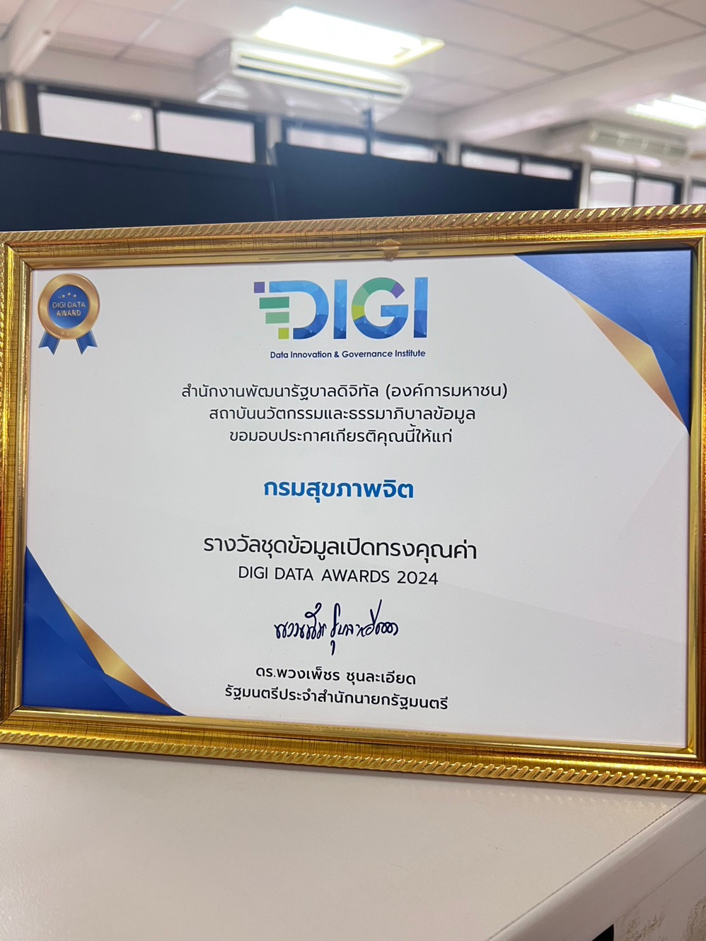
สำนักงานพัฒนารัฐบาลดิจิทัล (องค์การมหาชน) สถาบันนวัตกรรมและธรรมาภิบาลข้อมูล มอบประกาศเกียรติคุณให้แก่กรมสุขภาพจิต รางวัลชุดข้อมูลเปิดทรงคุณค่า
(DIGI DATA AWARDS 2024) โดยสำนักเทคโนโลยีสารสนเทศ กลุ่มงานพัฒนาเทคโนโลยีสารสนเทศชุดที่ 1 และชุดที่ 2 จัดทำข้อมูล

Slide 21





สำนักเทคโนโลยีสารสนเทศ
องค์กรคุณธรรมต้นแบบ
ประจำปี 2568

